Slide 1
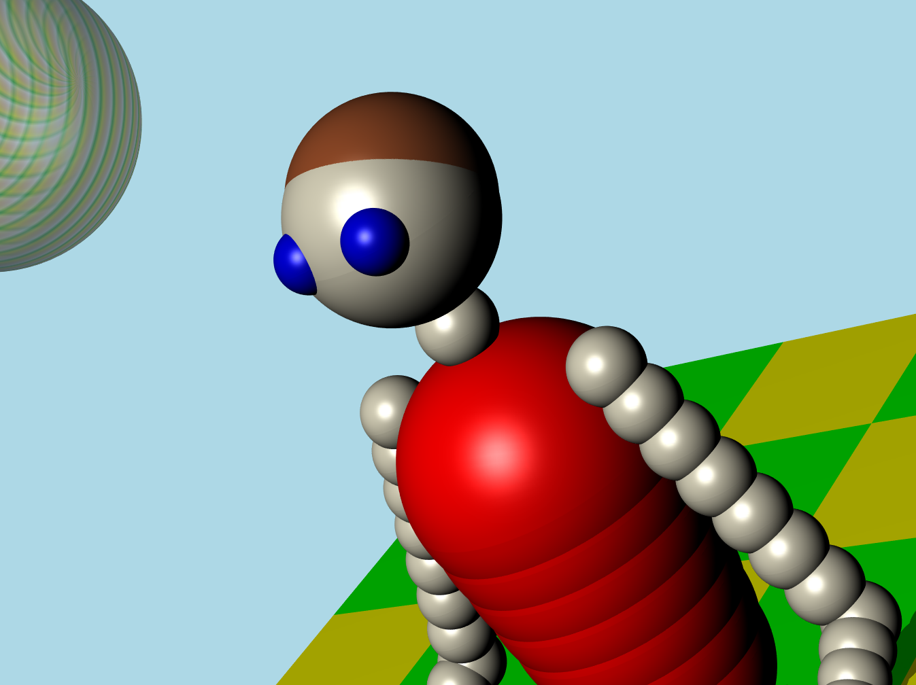
Guillermo Luijk overfitting.net Madrid, octubre 2018
Amiga JuggleR. OpenGL con R

Slide 2
Amiga JuggleR. OpenGL con R
Amiga Juggler
Motivación
Paquetes usados
Geometría
Esferas mejoradas
Cinemática
Cálculo de sombras
Definición del universo
Sonido
Código
Animaciones

Slide 3
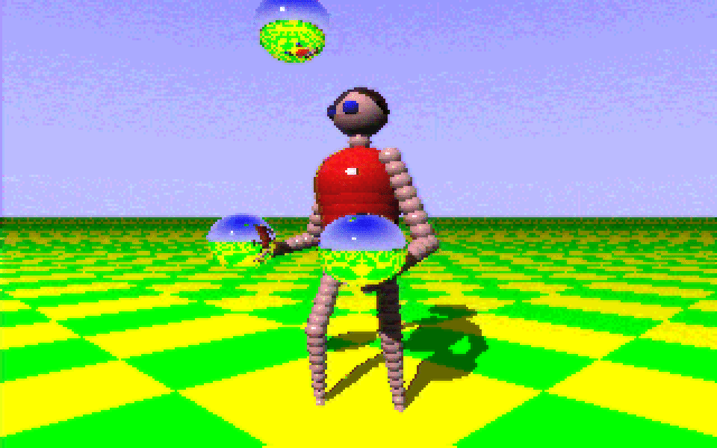
Amiga Juggler

Slide 4
Motivación
No se usan paquetes novedosos (2004)
Animar escenas 3D no es un punto fuerte de R
Codificar la cinemática es ineficiente
Entonces… por qué Amiga JuggleR?
Practicar con R
Reto matemático
Homenaje al Amiga

Slide 5
Paquetes usados
rgl: “3D Visualization Using OpenGL”
Provides medium to high level functions for 3D interactive graphics, including functions modelled on base graphics (plot3d(), etc.) as well as functions for constructing representations of geometric objects (cube3d(), etc.). Output may be on screen using OpenGL, or to various standard 3D file formats including WebGL, PLY, OBJ, STL as well as 2D image formats, including PNG, Postscript, SVG, PGF.
Dibujar objetos 3D en perspectiva cónica (esferas, cuadrados y elipses)
tuneR: “Analysis of Music and Speech”
Analyze music and speech, extract features like MFCCs, handle wave files and their representation in various ways, read mp3, read midi, perform steps of a transcription, ... Also contains functions ported from the 'rastamat' 'Matlab' package.
Leer y guardar achivos .WAV

Slide 6
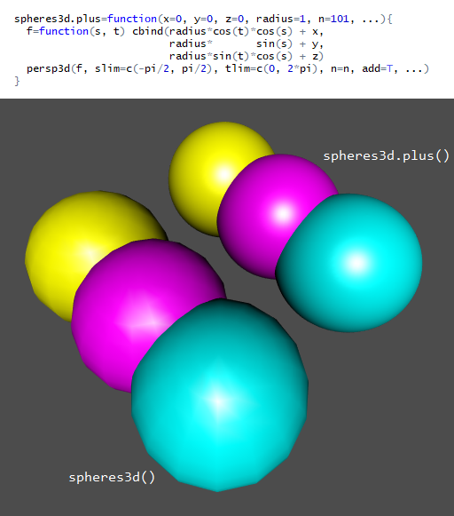
Geometría. Esferas mejoradas

Slide 7
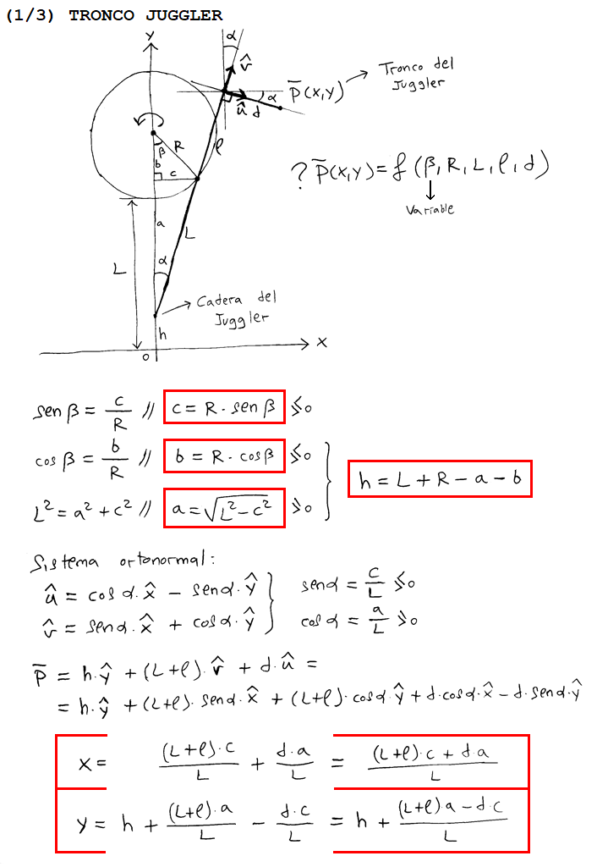
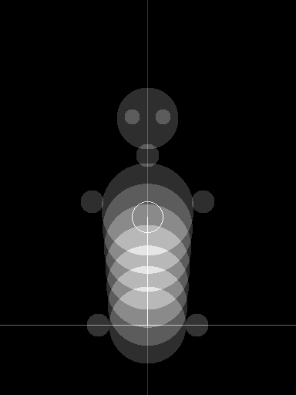
Geometría. Cinemática tronco

Slide 8
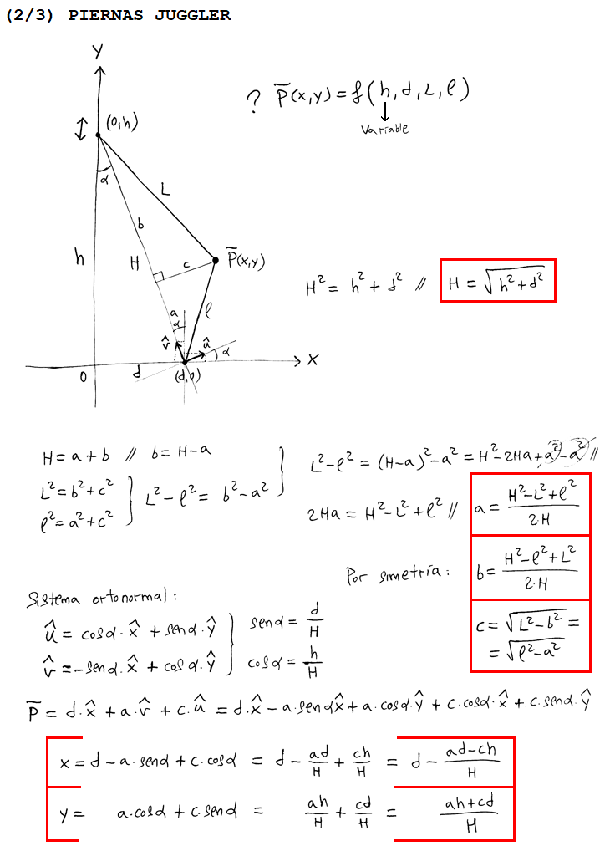
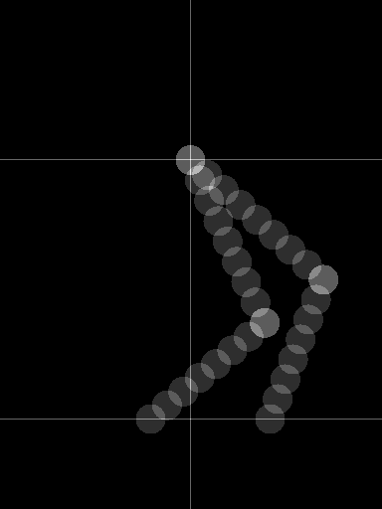
Geometría. Cinemática piernas

Slide 9
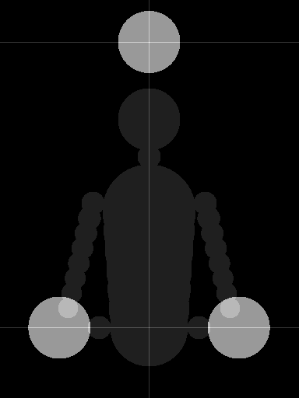
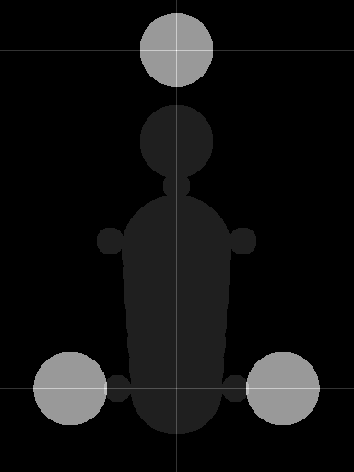
Geometría. Cinemática malabares

Slide 10
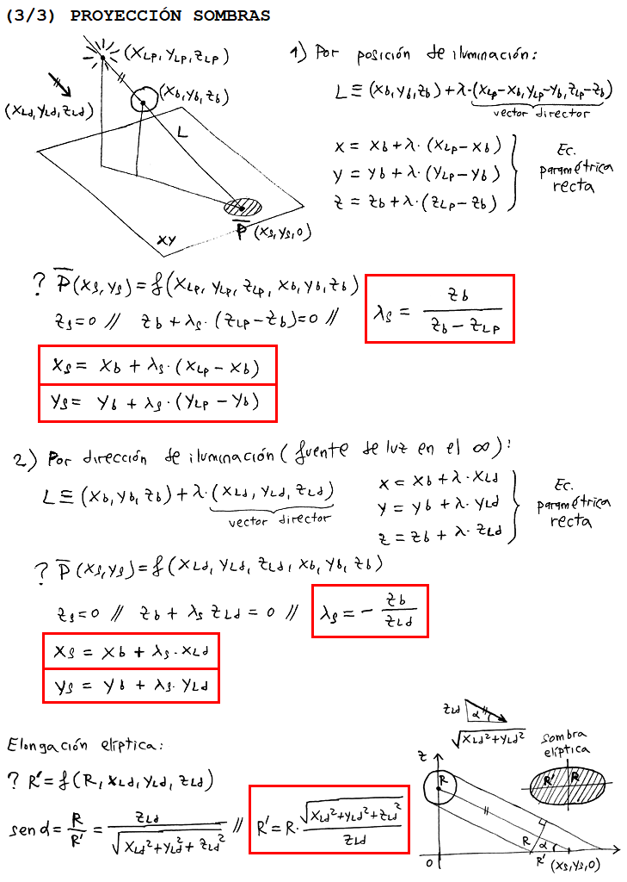
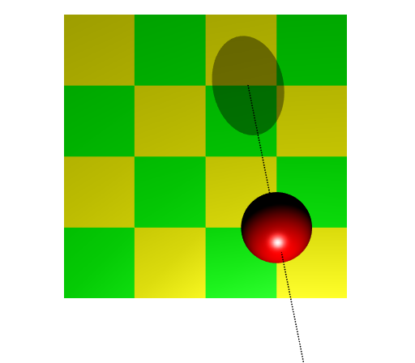
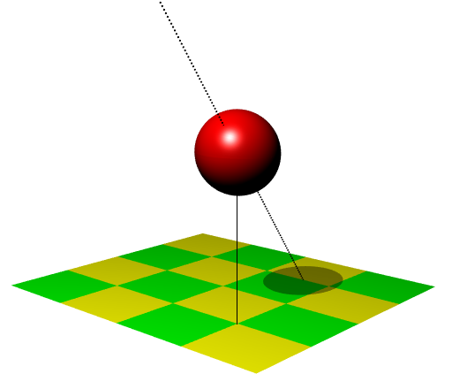
Geometría. Cálculo de sombras

Slide 11
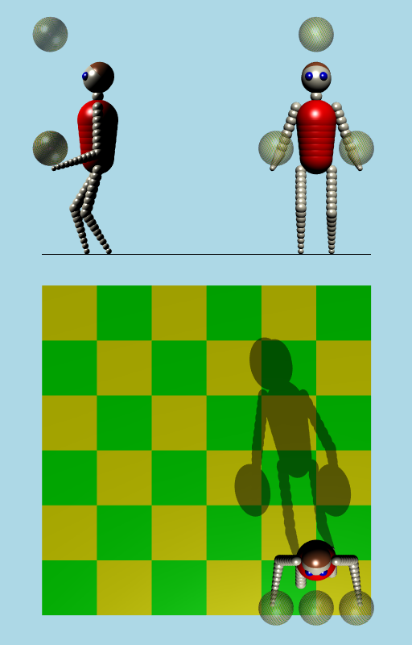
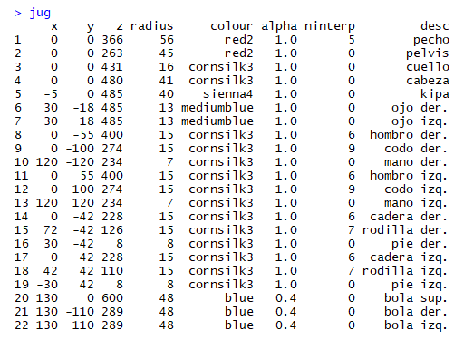
Definición del universo
x, y, z: posición
radius: radio
colour: color
alpha: transparencia
ninterp: esferas a interpolar
desc: descripción

Slide 12
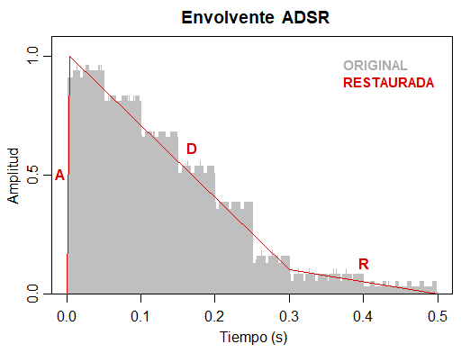
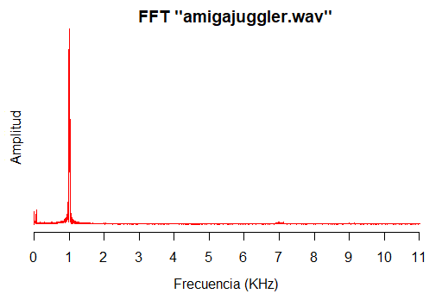
Sonido
ORIGINAL
RESTAURACIÓN

Slide 13
Código

Slide 14
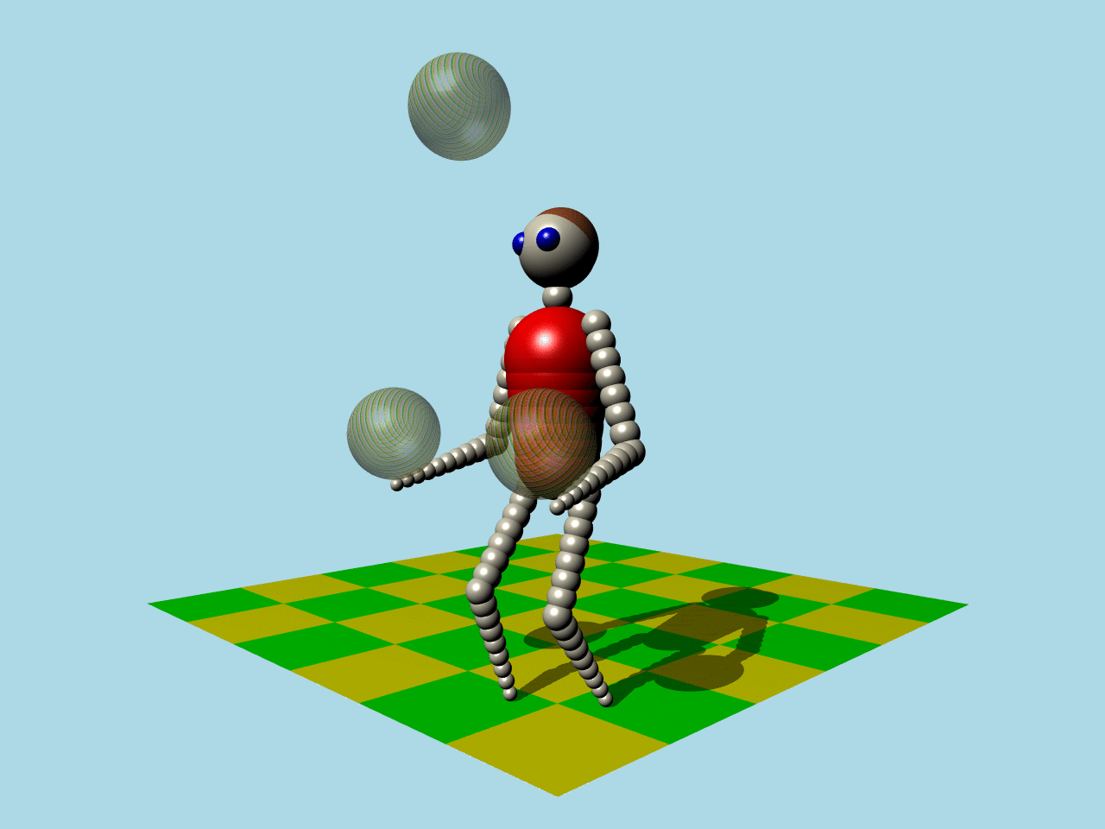
Animación. Clásica

Slide 15
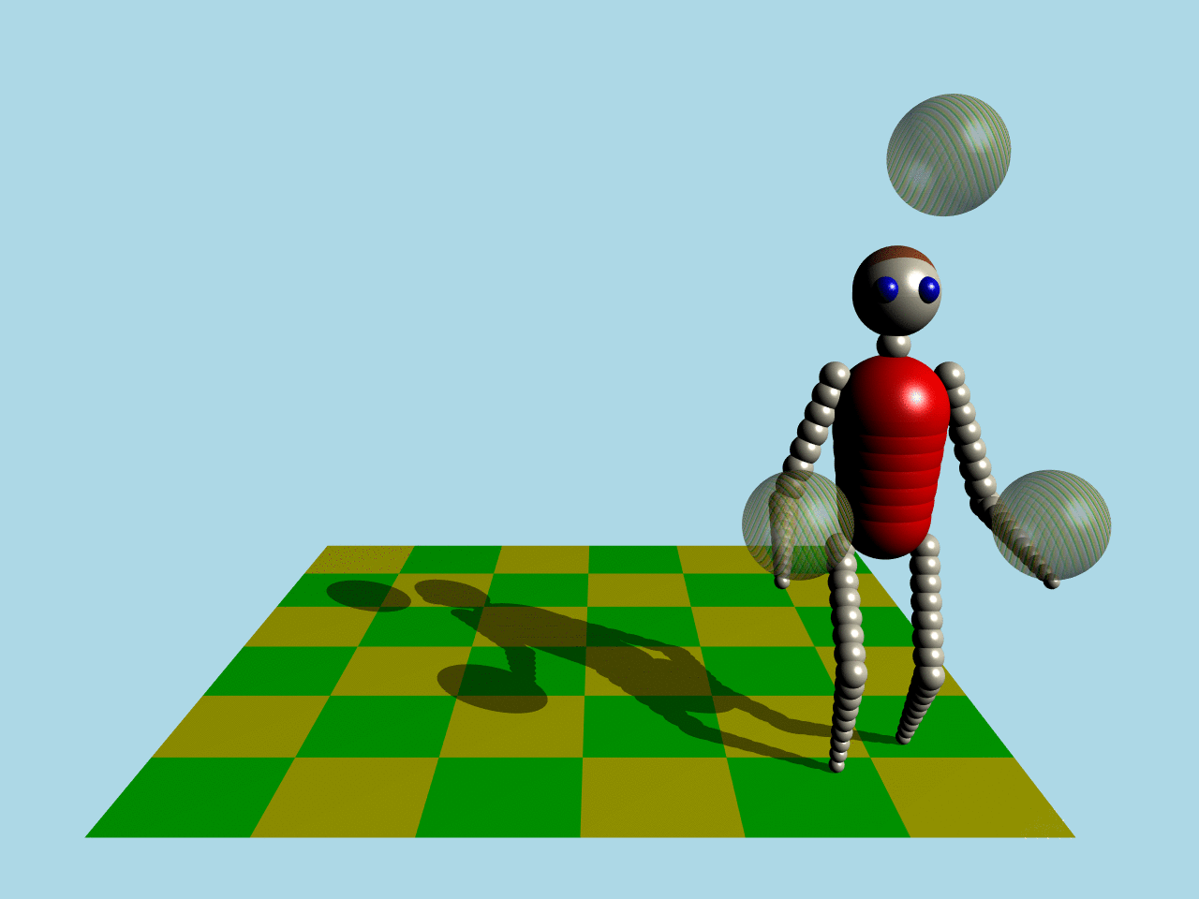
Animación. Frontal

Slide 16
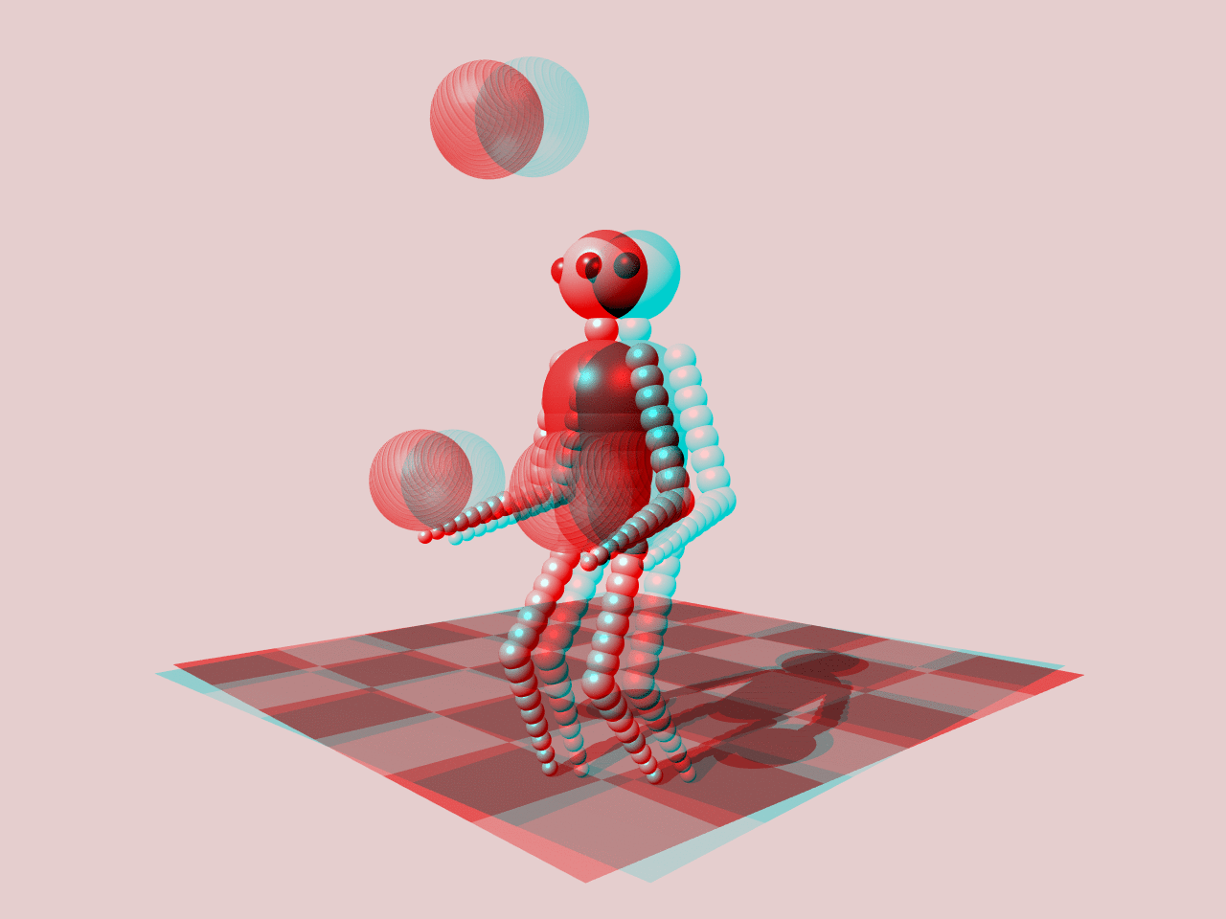
Animación. Anaglifo

Slide 17
gracias
overfitting.net

